Slide 1
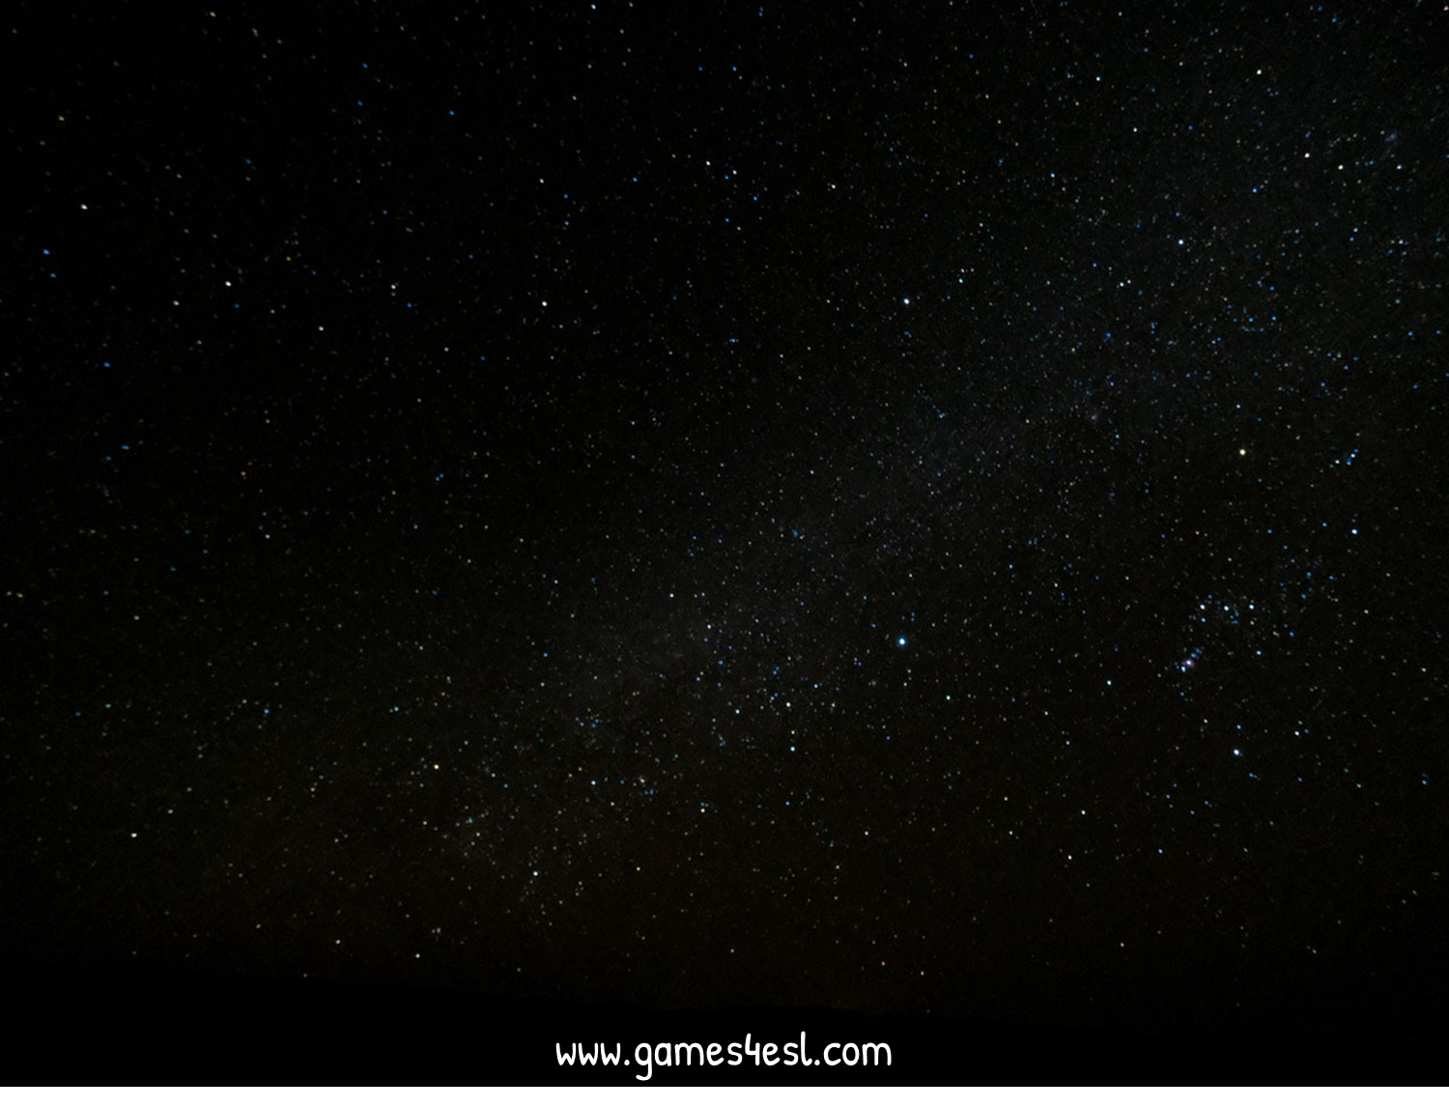
ตะลุยอวกาศ
พิชิตหมู่ฟังก์ชัน
Rocket Ship or Alien Ship

Slide 2
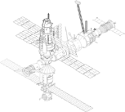
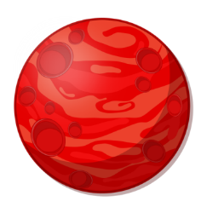
ตะลุยอวกาศ พิชิตหมู่ฟังก์ชัน
GO!
3
2
1
ROCKET SHIP WINS!
ALIEN SHIP
WINS!

Slide 3
ตะลุยอวกาศ พิชิตหมู่ฟังก์ชัน
1
2
3
4
5
6
7
8
9
10
11
12
13
14
15
16

Slide 4
สารประกอบไฮโดรคาร์บอนมีธาตุใดเป็นองค์ประกอบ
C และ H

Slide 5
จากภาพคือหมู่ฟังก์ชันของสารประกอบอินทรีย์ชนิดใด
แอลคีน

Slide 6
จากภาพคือหมู่ฟังก์ชันของสารประกอบอินทรีย์ชนิดใด
เอไมด์

Slide 7
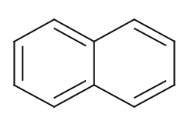
จากภาพคือสารประกอบอินทรีย์ชนิดใด
แอโรแมติกไฮโดรคาร์บอน

Slide 8
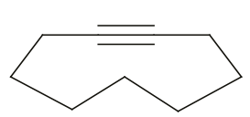
ระบุประเภทของสารประกอบอินทรีย์จากสูตรโครงสร้าง
แอลไคน์

Slide 9
ระบุประเภทของสารประกอบอินทรีย์ต่อไปนี้
กรดคาร์บอกซิลิก

Slide 10
ข้อใดต่อไปนี้คือหมู่ฟังก์ชันของคีโทน
1
2
3
4
4

Slide 11
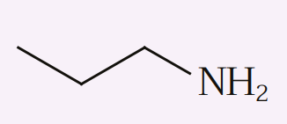
ระบุประเภทของสารประกอบอินทรีย์ต่อไปนี้
เอมีน

Slide 12
ระบุประเภทของสารประกอบอินทรีย์ต่อไปนี้
อีเทอร์

Slide 13
จากภาพคือหมู่ฟังก์ชันของสารประกอบอินทรีย์ชนิดใด
แอลดีไฮด์

Slide 14
จากภาพคือหมู่ฟังก์ชันของสารประกอบอินทรีย์ชนิดใด
แอลไคน์

Slide 15
ข้อใดต่อไปนี้คือหมู่ฟังก์ชันของเอสเทอร์
1
2
3
4
2

Slide 16
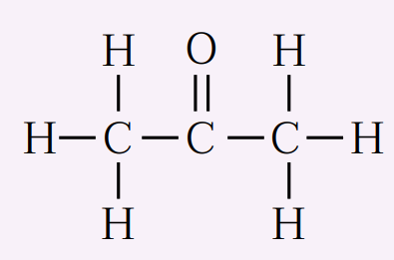
ระบุประเภทของสารประกอบอินทรีย์ต่อไปนี้
คีโทน

Slide 17
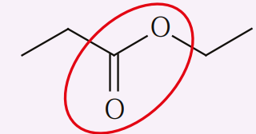
จากภาพคือของสารประกอบอินทรีย์ประเภทใด
เอสเทอร์

Slide 18
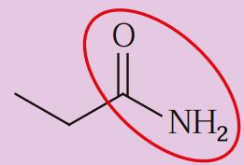
จากภาพคือของสารประกอบอินทรีย์ประเภทใด
เอไมด์

Slide 19
จากภาพคือของสารประกอบอินทรีย์ประเภทใด
อีเทอร์

Slide 20
ข้อใดต่อไปนี้คือหมู่ฟังก์ชันของแอลกอฮอล์
1
2
3
4
3

